Slide 1

2012년도 충청남도 국정감사
국정감사 목표
“행복한 변화, 새로운 충남”
충청남도 (동화기업)
診斷
국토해양위원회 국회의원 이명수(충남 아산)

Slide 2
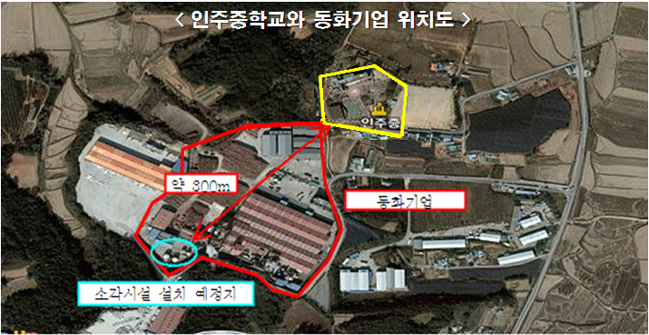
환경유해·오염물질 발생 ‘동화기업㈜’
지역주민과 학생 “고통 호소”
□ 42년 전통 아산 인주중학교 옆에 7년째 버티고 있는 反교육 유해환경기업
□ 지역경제발전 명분으로 지역주민 및 학생들의 ‘건강권’ 심각하게 침해 중
□ 그동안 폐목재·폐수·슬러지 소각시설에 대한 고통과 피해 → ‘무시·외면’
학교 등 지역사회와 합의 없이 日 350톤 규모의 소각장 증설(3.7배) 추진

Slide 3
학교를 이전해야 하나! 동화기업을 이전해야 하나!
동화기업 때문에 주민間 대립과 갈등 – 공존의 해법은?
□ 공장 증설 허가권자 충남도 입장과 대책
- ‘유해물질 기준 이하, 문제없다’ → 주변 피해저감 방안 마련
- 주민·기업간 지속적인 간담회 개최 통한 합의점 도출 유도
- 기업의 학교부지 매입 등을 통한 학교 이전방안 모색
□ 아산시 의견
- 과거 십수년 동안 기업과 피해주민들간 신뢰 결여된 상태가 지속됨
- 신규 소각로 증설時 피해 증폭과 2차 피해 우려 큼
- 기업활동 위해 주민과 학생들의 건강권과 학습권이 침해되어선 안됨
동화기업은 학교 부지 매입하던지, 공장 이전하던지 양자택일 해야

Slide 4
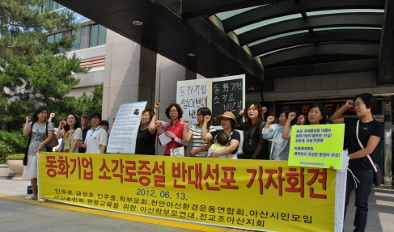
동화기업 소각장의‘악취’와 유해물질 ‘포름알데이드’
□ 공기나 피부접촉 통해 몸 속에 흡수되는 유해화학물질 – 본드의 주요원료
□ 주민·학생 ‘구토 및 설사 고통호소’ 對 충남도 ‘기준 이하, 문제없다’
□ 인주中, 교사들은 전입 기피하고 학생들은 운동자 체육활동 금지 상황
□ 학생들, 악취 때문에 어지럼증·구토·집중력 저하·생리불순 등 고통 호소
< 인주중 학생 소각로 증설 반대선포 기자회견 >
▶ 동화기업, 학생들의 ‘학습권’과 주민들의 ‘건강권’ 보장 위한 근본 대책 필요

Slide 5
동화기업 유해물질 배출 현황과 미치는 영향
□ 포름알데히드(HCHO/PPM) – 2011. 5. 3일 실시
○ 소각시설 : 0.34
○ 압착시설 : 6.51
0.1 : 독일의 경우 제품 판매 금지, 0.25~0.33 호흡기 장애 시작
4 : 눈물이 나옴, 10~20 : 격렬한 눈물, 정상호흡 곤란
□ 복합 악취 (두 가지 이상 악취물질이 복합 존재) – 2011. 10. 11일 실시
○ 소각시설 : 208
○ 압착시설 : 250
○ 분쇄, 건조시설 : 300
인체의 후각 자극, 불쾌감·혐오감 등 유발, 시설의 증설時 발생량 증가 우려
□ 학교 교육에 미친 영향 (인주중학교, 인근주민)
○ 악취로 교실 창문개방 어려움, 실외 수업 및 운동장 사용 불가
○ 두통과 메스꺼움 호소, 눈·코·목 등 점막 부위 자극, 호흡기 질환, 생리
불순 등 호소

Slide 6
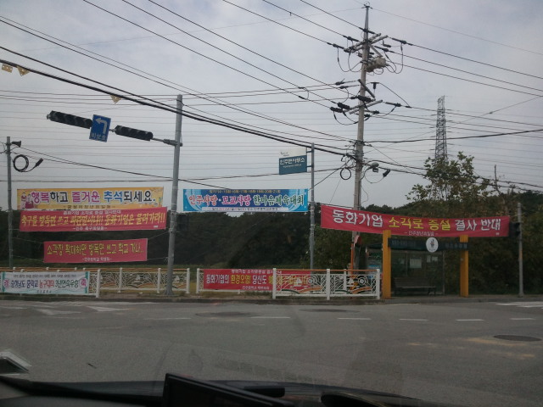
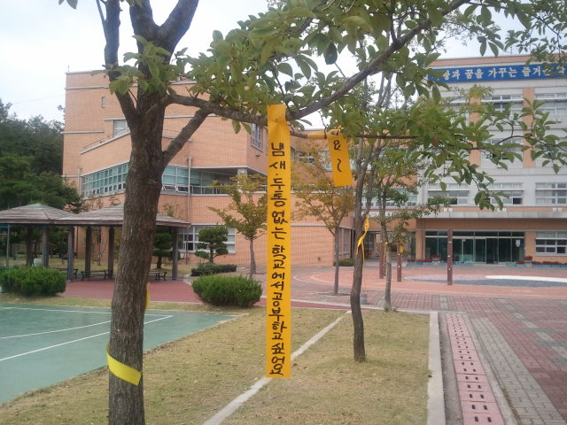
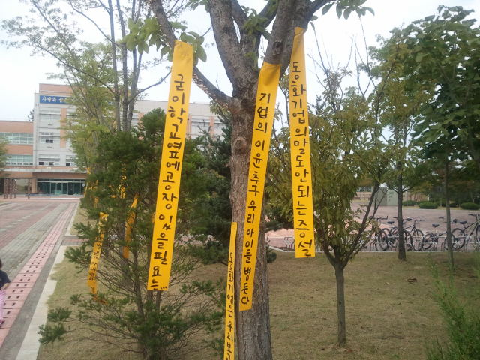
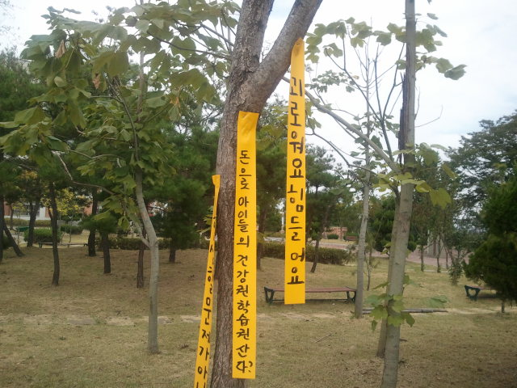
< 지역주민 및 인주中 학생들의 호소 현수막 >

Slide 7
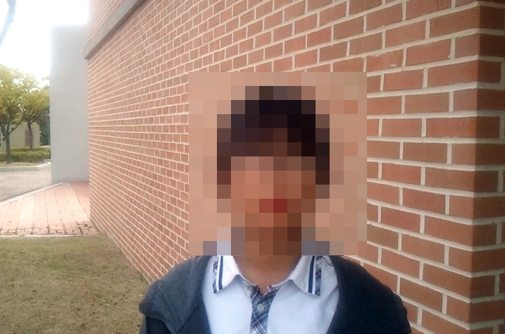
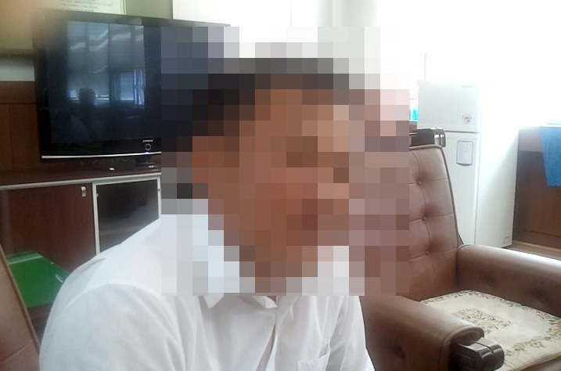
동화기업 소각장 관련 인주중학교 학생과 지역 주민 인터뷰 中 (2012.9.26)
“급식실로 바로 연기가 들어와 밥맛도 확인 못 할 정도”
“등교길에 머리와 옷에 냄새가 다 배서 어지럽다”
“공장 증설 허가는 시에서 지역주민과는 한마디 상의 없이 증설허가를 내줌”
“면담에서 충남 도지사가 ‘허가 안 내주는 것이 맞다’는 의견을 냄”

